Slide 1
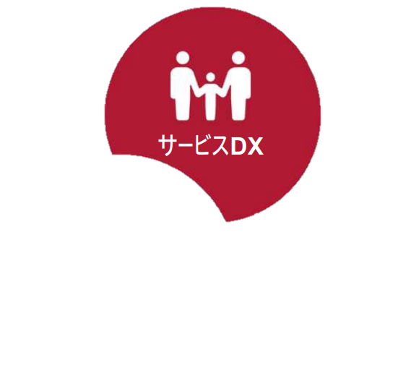
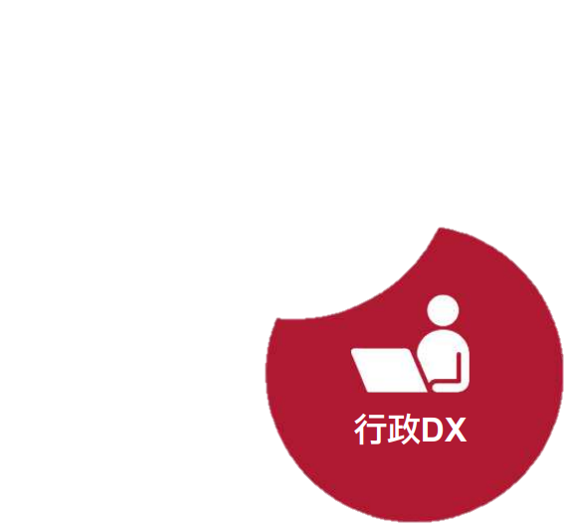

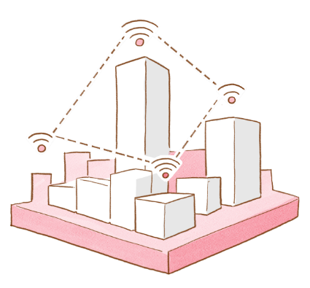
都市・まちDX
便利・安心・安全に暮らせる、
魅力・活力のあるまちの実現
IoE等により多様なデータを収集し、AI等のデジタル技術を活用して分析します。
その結果を防災対策など社会や生活に反映し、便利・安心・安全に暮らせるまちの実現をめざします。
また、産学民との連携により、社会課題の解決やイノベーションの創出などによるまちの活性化を図るなど、都市力の向上をめざします。
63

Slide 2
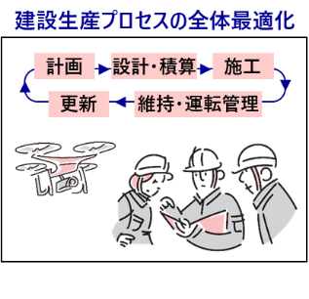
建設生産プロセスにおけるDXを推進
サービス | あんしん | つながり | にぎわい | やさしさ | しごと
施策のめざす姿及び活動指標
    都市・インフラ分野の共通かつ恒久的な業務である建設生産プロセス（計画→設計・積算→施工→維持・運転管理→更新）では、個別分野において、ドローンやデータ活用等、DXやデジタル化の取組が進められている。
    しかしながら、施設の老朽化や労働力不足が見込まれるなか、魅力・活力のあるまちの実現に向けては、各部局が連携して、データやデジタル技術の活用により建設生産プロセスの全体最適化を進め、生産性の向上を図っていくことが重要である。
    そのため、2024年度末に策定した「都市・まちDX推進計画Ver1.0」に基づき、建設生産プロセスDXの具体的な取組を所属横断的に推進するテーマWGを実施し、事業化を推進する。
    こうした取組により蓄積される都市・インフラ分野のデータを活用し、市民や都市に新たな価値が提供される都市・まちDXの推進をめざしていく。
施策の
めざす姿
便利・安心・安全に暮らせる、魅力・活力のあるまちの
実現に向けた、建設生産プロセスにおけるDXを推進すること。
活動指標
推進計画に基づき、関係局等によるテーマWGを設置し、検討を実施したうえ、事業化を推進。
2024年度現在 | 最優先取組テーマを設定（遠隔臨場及びBIM/CIM）
2025年度 | テーマWGの実施及び事業化に向けた検討
2026年度 | テーマWGの実施（継続または新規）及び事業化に向けた検討
2027年度 | テーマWGの実施（継続または新規）及び事業化に向けた検討
これまでの取組状況
2023年度に所属横断的な推進体制（PT）を構築した。
2024年度に建設生産プロセスDXとしてめざす姿や検討すべきテーマ等を明確化した推進計画の策定及び所属横断的に優先して取り組むテーマを設定した。
推進スケジュール
2025年度
2026年度
2027年度
テーマWG
所属横断的に
実施
所属横断的に
実施
所属横断的に
実施
各所属において
事業化検討
各所属において事業化検討
各所属において事業化検討
PT
テーマWGの進捗確認及び新規テーマWGの検討​

Slide 3
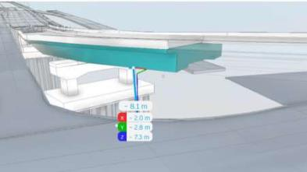
3次元データを活用した
建設生産プロセスの高度化
サービス | あんしん | つながり | にぎわい | やさしさ | しごと
施策のめざす姿及び活動指標
人口減少に伴う本市職員及び現場作業員のさらなる減少を見据え、都市インフラ施設の老朽化対策や自然災害への備えなど、様々な課題に対応し、「安心・安全に暮らせる、魅力・活力あるまちづくり」を推進していくためには、３次元データの活用など、都市インフラの維持管理の早急な効率化が不可欠である。
現状としては、本市の地域特性（概ね市域全域が市街地）により、大規模工事が少ない等、様々な要因により、3次元データの活用が進んでいない状況である。
３次元データの活用を進めるためには、まず課題を整理したうえで、事例調査等により、有効的な活用方法やその効果を調査・検討する必要がある。
このため、より高度な都市インフラの整備・維持管理の実現に向け、３次元データの利活用方法について、本市の業務・地域特性をふまえた検討を実施し、建設生産プロセスの高度化をめざす。
施策の
めざす姿
都市インフラが効率的かつ高度に整備・維持管理されることにより、市民が安心・安全に生活できる都市基盤が整えられていること。
活動指標
３次元データを活用した建設生産プロセスの高度化に向けた取組の推進。
2024年度現在 | ー
2025年度 | 3次元データ活用に向けた調査・検討
2026年度 | 2025年度の検討結果を踏まえて設定
2027年度 | 2025年度の検討結果を踏まえて設定
推進スケジュール
2025年度
2026年度
2027年度
検討業務委託
調査・検討
（参考イメージ）先行検証事例：夢洲北高架橋、夢洲南高架橋、舞洲東高架橋
３次元データの
活用検討
2025年度の検討結果を踏まえて
今後の活用検討

Slide 4
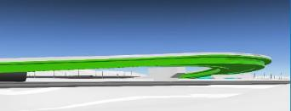
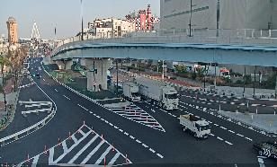
夢洲の道路・護岸のBIM/CIM化等
による維持管理の高度化
サービス | あんしん | つながり | にぎわい | やさしさ | しごと
施策のめざす姿及び活動指標
    夢洲において整備が進む道路等インフラ施設について、デジタル技術を活用して、夢洲の地盤・構造物のデータ化等に取り組み、維持管理（予防保全）の高度化につながる手法を検討する。
    ３次元データ化等デジタル技術の活動、維持管理の高度化が実現され、より安全・安心なまちづくりに寄与する。
施策の
めざす姿
主要な道路等の３次元データ化等デジタル技術の活用により維持管理の高度化が図られていること。
活動指標
３次元データ等による維持管理を行うことで経年変化が見える化され、道路管理等職員の業務効率化及び道路利用者の安全性向上に寄与すること。
これまでの取組状況
2024年度現在 | 主要な道路の3次元データ作成 道路情報収集方法の抽出
2025年度 | インフラ情報プラットフォームの構築 AI等を活用した道路情報の収集方法及び分析システムの開発
2026年度
2027年度 | インフラ情報プラットフォーム上での検証
2024年度に施設の見える化に向け、基盤となる主要な道路・埋設管等の３次元データを作成。また、AIを活用した舗装損傷の自動検知やライブカメラによる車両交通量の把握等、維持管理に必要な道路情報の収集方法等を検討。
推進スケジュール
2025年度
2026年度
2027年度
    夢洲南高架橋 3次元
    （BIM/CIM）モデル
3次元データ
の活用
3Dモデル作成
インフラ情報プラットフォームの構築
インフラ情報プラットフォーム上での検証
    ライブカメラの映像
    （舞洲東交差点）
道路情報の収集
道路情報収集の実施
維持管理への
活用

Slide 5
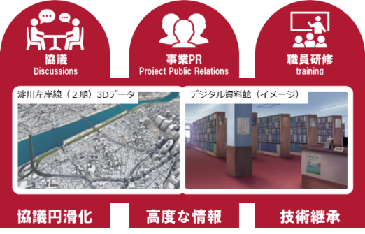
淀川左岸線（２期）事業における
メタバースの活用
サービス | あんしん | つながり | にぎわい | やさしさ | しごと
施策のめざす姿及び評価指標
    淀川左岸線（２期）事業は、長期間、かつ、区間が長い工事であり、関係者（住民/国/工事関係者等）が多く、かつ、時期により変遷していく。そのため、協議等に時間を要する、また、複数回にわたるなど関係者に負担が生じている。
    メタバースを活用し、
施策の
めざす姿
メタバースを活用し、住民や関係機関等とのイメージ共有を行い、また、職員の技術力の向上が図れていること。
  地元説明会に参加できない沿道住民や遠方の方への説明対応を行う。
  関係機関（国等）と完成形のイメージを共有することにより、より深く、スピーディに検討を行う。また、多くの事業者が参加する工事進行にあたるリアルタイムでの情報共有を行う。
  技術職員への技術研修用に仮想空間で施工体験等を行う。
評価指標
（KPI）
メタバースを活用した研修満足度
市民等からの問合せ件数の縮減率
2024年度 現在 | 2025年度 | 2026年度 | 2027年度
－ | 60% | 80% | 80%
    これらにより、研修資料作成の高度化と工数低減、大規模事業へデジタル活用のノウハウを継承など事業推進円滑化へ寄与する。
2024年度 現在 | 2025年度 | 2026年度 | 2027年度
－ | － | 40% | 40%
2024年度に、メタバース空間で活用する資料のデジタル化やコンテンツの一部を作成
これまでの取組状況
推進スケジュール
2025年度
2026年度
2027年度
人材育成/
体制整備
研修素材
作成
研修での活用開始
サービス
（市民/事業者）
資料の
デジタル化
試行運用
本格運用

Slide 6
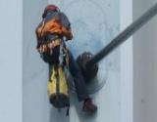
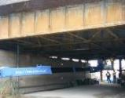
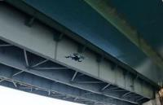
新技術の導入で橋梁維持管理を効率化
サービス | あんしん | つながり | にぎわい | やさしさ | しごと
施策のめざす姿及び活動指標
    本市管理橋梁において５年毎に定期点検を実施し、損傷度の把握や健全度の評価を行っているが、長大橋においては、ロープアクセスや大型橋梁点検車が主な点検手法であり、多くの時間やコストが発生している。
    2024年度は長大橋等において、飛行型ドローンを用いた最適な点検手法等の基本検討を行っており、検討結果を基にマニュアルを改訂し、2025年度以降は、そのマニュアルに基づき点検を行う。
    これにより、点検時間・費用の削減が見込まれる。
    また2025年度はAI技術を活用した画像診断の導入について検討を行い、高度な損傷度の把握や健全度の診断により、さらなる橋梁の安心・安全の確保が期待できる。
施策の
めざす姿
    新技術（ドローン等）を導入して効率的な点検を実施するとともに、画像診断など高度な損傷度の評価や健全性の診断による橋梁の安心・安全が確保できていること。
活動指標
    飛行型ドローン導入により、作業時間や点検コストが削減されていること。
    AI技術を活用した画像診断により、橋梁健全度評価が高度化されていること。
 | 点検マニュアル改訂 | AI画像診断
2024年度現在 | 点検マニュアル改訂 | ー
2025年度 | 点検マニュアルに基づき定期点検を実施し、作業時間や点検コストの削減効果を検証 | 損傷程度診断へのAI技術導入可能性を検証
2026年度 |  | 既に製品化されている AI技術を用いた試行実施
2027年度
これまでの取組状況
2024年度に新技術（ドローン等）を用いた橋梁点検を行い、コストメリットを検証した。
推進スケジュール
2025年度
2026年度
2027年度
新技術導入
点検マニュアルに基づき定期点検を実施
ロープアクセス
大型橋梁点検車
ドローン
AI診断導入
損傷程度診断へのAI導入に向けた検討
既に製品化されている
AI技術を用いた試行実施

Slide 7
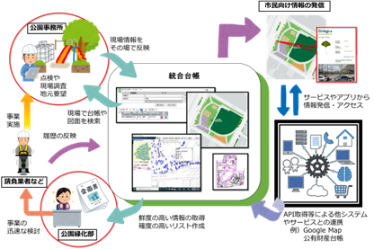
公園・港湾施設緑化系
維持管理業務を最適化
サービス | あんしん | つながり | にぎわい | やさしさ | しごと
施策のめざす姿及び活動指標
    公園施設や臨港緑地の情報は紙資料で保存されており、情報の閲覧や検索に時間を要している。そこで、維持管理を全体最適化し、電子情報化を行い、オンラインで施設や樹木の情報の一部を市民向けに発信することで、業務の効率化と情報提供の向上が期待され、市民が臨港緑地や公園、樹木に関する情報を簡単・気軽に知ることができる。
    施設や樹木のデータ（樹木の基本情報、i-tree※を用いた樹木の貨幣価値、トイレ・遊具・広場といった情報など）をオープンにすることで、市民へ公園や臨港緑地を利用する際の情報の提供や港湾環境についても楽しく学ぶ機会の提供につなげる。
    公園や港湾施設の適切な維持管理業務を実施することで、市民がより安心・安全に施設等を利用できる状態をめざす。
施策の
めざす姿
    公園や港湾施設の緑化系維持管理業務が最適化され、迅速な市民対応や施設・樹木に関する情報提供ができていること。
活動指標
    維持管理業務の最適化及び情報発信状況
 | 公園施設 | 臨港緑地
2024年度現在 | システムの選定完了 | ３次元点群データ作成及び緑地樹木等調査
2025年度 | ・既存システムの改修、運用・検証 ・公園施設等の台帳データ化 ・情報発信手法の検討 | ・既存システムの改修 ・施設図面等のデータ化
2026年度 |  | ・試行運用・検証 ・施設図面等のデータ化
2027年度 |  | ・運用 ・施設図面等のデータ化
これまでの取組状況
2023年度に現在の維持管理に関する業務フローを業務最適化の観点から見直し、2024年度にシステム選定を行った結果、既存システムの改修を実施していくこととした。
推進スケジュール
2025年度
2026年度
2027年度
システム改修
（公園施設）
既存システム改修の実施
試行運用・検証
システム改修
（臨港緑地）
既存システム改修
の実施
試行運用・検証
運用
データ化
公園施設等の台帳データ化
※樹木1本ごとのCO2蓄積量などといった樹木の定量的評価を貨幣価値として算出できるプログラムのこと。
情報発信
手法の検討
試行運用・検証

Slide 8


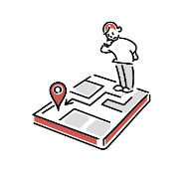
ドライブレコーダー映像データの利活用
サービス | あんしん | つながり | にぎわい | やさしさ | しごと
施策のめざす姿及び評価指標
    ごみ収集車両の運行管理システムを機能拡充し、位置情報の精度向上とドライブレコーダー映像のリアルタイム取得をめざす。これにより、ごみ収集車両の映像データを利用して収集状況の確認や道路・街路樹の管理、災害発生前の状況把握などへの活用に向け、検証を進める。
    映像データを利活用できる業務のさらなる拡充に取り組むなど、市民サービスの向上と安全・安心のまちの実現に貢献する。
施策の
めざす姿
ドライブレコーダー映像の活用によりまちの状況把握に活用していくこと。
評価指標
（KPI）
ごみ収集車両のドライブレコーダー映像が多様な業務に活用していく
2024年度 現在 | 2025年度 | 2026年度 | 2027年度
５業務 （5業務） | ５業務 | ５業務 | ５業務
これまでの取組状況
2023年６月から「ごみ収集車両運行管理システム」の機能拡充に向けた開発と本市仕様へのカスタマイズを行い、2024年４月より「ごみ収集車両運行管理システム」を５業務で活用開始し、運用を行っている。
    （）内は当初設定数値
推進スケジュール
2025年度
2026年度
2027年度
対象業務における活用
運用開始
対象業務の課題整理・検討​
活用状況を踏まえ、課題整理・今後の活用検討
「ごみ収集車両運行管理システム」の機能拡充による
位置情報及びドライブレコーダー映像の活用
他事業への活用検討
他事用への活用検討

Slide 9


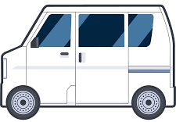

道路維持管理の効率化に向けた
ドライブレコーダー映像のAI解析実証
サービス | あんしん | つながり | にぎわい | やさしさ | しごと
施策のめざす姿及び活動指標
    本市管理道路は、市域の約15％を占めるほどの面積があり、その膨大な面積を安全かつ安心して利用し続けられるように、区画線の効率・効果的な維持管理を求められている。
    区画線維持管理業務の高度化・効率化を図るためにも、ドライブレコーダーの映像データ等を活用し、区画線の損傷度判定などをAI解析できるか検証を行う。
    これにより、区画線の損傷度などを定量的に判定するなど維持管理の高度化を図り、補修する優先順位の優劣を効率的に判断することで効率化を図るとともに計画的な維持管理につなげていく。
施策の
めざす姿
区画線維持管理業務の高度化・効率化が図られ、管理道路を安全かつ安心して利用し続けられること。
活動指標
維持管理業務を効率・効果的に実施することで、計画的な維持管理ができていること。
2024年度現在 | AI解析及び検証
2025年度 | 市内管理道路における区画線のAI解析及び検証を実施し、データ蓄積
2026年度 | 市内管理道路における区画線のAI解析及び検証を継続し、データ蓄積
2027年度 | 市内管理道路における区画線のAI解析及び検証を継続し、データ蓄積 蓄積したデータを基に経年劣化を予測
これまでの取組状況
2024年度にドライブレコーダーの映像データ等を活用した区画線の損傷度判定をAI解析し、解析結果検証を行った。
位置情報・
ドライブレコーダー
映像データ等の取込
定量的な判定結果
による優先順位を
効率的に決定
ドライブレコーダー
GPS搭載器など
推進スケジュール
2025年度
2026年度
2027年度
AI解析及び
検証等
検証等実施
検証等実施
検証等実施
取り込んだ映像データ等を
AI解析、損傷度判定
設計・工事

Slide 10
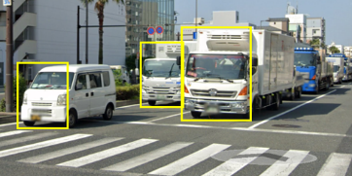
AIを活用した特殊車両の違法通行対策
及び申請許可業務の最適化
サービス | あんしん | つながり | にぎわい | やさしさ | しごと
施策のめざす姿及び評価指標
    道路は車両が安全・円滑に通行できるよう整備されており、制限値を超える車両は、原則として通行できないが、やむを得ず制限値を超える車両を通行させる必要が生じた場合、車両構造・積載貨物の特殊性等を審査し、必要な条件を付して車両の通行を許可する『特殊車両通行許可制度』が設けられている。
    無許可の車両は、事故につながりやすいだけでなく、道路橋に損傷を与え轍やクラックを発生させるため、適正な申請を促すべく特殊車両の取締りを実施する必要がある。
    許可申請に関する業務において、大阪市特殊車両通行許可オンライン申請システム（以下、「特車システム」という。）の運用を行う。
    走行する車両を撮影した画像から、AIにおいて車両の幅を基準に特殊車両を識別し、当該車両の車両番号を国の保有するデータと突合・実態調査のうえ、行政処分を行う。
    これにより、特殊車両が適正な経路を通行することになり、市民の交通安全対策、道路構造物の保全に寄与する。
施策の
めざす姿
特殊車両通行許可制度がより広く認知され、当該制度を遵守する意識が事業者に根付いていること。
評価指標
（KPI）
特殊車両の申請許可業務の標準処理時間
人的・AI取締り回数（年間）
2024年度 現在 | 2025年度 | 2026年度 | 2027年度
ー | ー | 4週間 | 4週間
2024年度 現在 | 2025年度 | 2026年度 | 2027年度
2回 （人的取締りのみ） | 8回 | ８回 | 8回
これまでの取組状況
2024年３月にAIによる解析システムを開発し、取締り場所を選定。
2024年７月より、特車システムを開発中。
推進スケジュール
2025年度
2026年度
2027年度
AIによる取締り
実施
特殊車両の
申請許可業務の最適化
特車システム開発
特車システムによる申請受付
撮影イメージ

Slide 11

御堂筋におけるAIカメラ及びビッグデータ等
を活用した”スマートストリート”の実現
サービス | あんしん | つながり | にぎわい | やさしさ | しごと
施策のめざす姿及び評価指標
    御堂筋将来ビジョンの実現に向け、人中心のみちへと再編をめざし、御堂筋の道路空間再編整備（側道歩行者空間化）を進めている。
    この整備に伴い、AIカメラ等を活用した映像解析により、荷捌き/沿道アクセススペースの利用状況を把握し、効率的な運用（省力化）の仕組みを構築する検討を行う。
    また、スマートフォンGPSデータやビーコンなどを活用して歩行者の回遊状況を調査し、道路空間の利活用のあり方を検討し、周辺エリアへの回遊性の向上などを図る。これにより、地域の活性化やエリア価値向上を促進し、人中心の道路への転換を推進する。
施策の
めざす姿
御堂筋の再編を軸とした、周辺エリアの価値が向上していること。
評価指標
（KPI）
御堂筋周辺エリアにおける回遊人口※の割合
※当該エリアを15分～180分間、回遊（滞在）した人口
AIカメラの設置台数（累計）
2024年度 現在 | 2025年度 | 2026年度 | 2027年度
46% | 50% | 前年度までの取組状況を 踏まえて設定
これまでの取組状況
2024年度 現在 | 2025年度 | 2026年度 | 2027年度
6台 （9台） | 19台 | 前年度までの取組状況を 踏まえて設定
携帯電話会社のスマートフォンGPSデータやビーコンなどを利用して、歩行者の動きを調査し、整備効果の指標化も検討。これまで道路空間の利活用時の回遊状況分析を進めており、2025年度の万博時にも回遊状況分析を行う予定。
誘導員の省力化の検討等に向け、段階的にAIカメラの設置を進めており、2025年度の本格的な運用検証予定。
    （）内は当初設定数値
推進スケジュール
2025年度
2026年度
2027年度
▼荷捌きスペース監視カメラ
▼撮影されている映像
回遊状況の
分析等
調査計画作成・
状況分析・
効果把握
万博
計画
策定
計画に基づく運用
人流データを活用して
ウォーカブルミナミを創出
AIカメラ
運用検証
本格運用

Slide 12
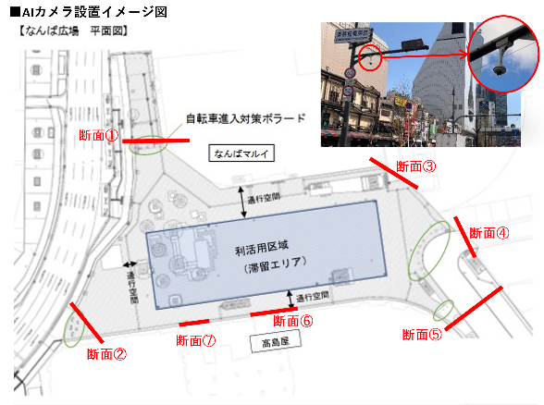
AIカメラ等を活用したなんば広場の
安全・安心な維持管理の実現
サービス | あんしん | つながり | にぎわい | やさしさ | しごと
施策のめざす姿及び評価指標
    AIカメラなどのデジタル技術を活用することで、魅力あるなんば広場のより一層の安全・安心で効果的・効率的な維持管理の確立をめざす。
    【実証実験】なんば広場を利用する人々のリアルタイムの状況（混雑状況、不適正な行動の有無など）について、AIカメラにより状況認識するデータが、安全管理（注意喚起など）や利活用（イベント施設の配置など）に活用できるかを、広場に機器を設置して検証する。
    【導入方策検討】AIカメラの実証の実績、先行的な導入事例及びその他検知機能やロボットなどのなんば広場に導入すべきデジタル技術の検討を行い、導入方策の考え方を取りまとめる。
施策の
めざす姿
なんば広場が、利用する全ての人にとって、いつでも安全・安心に活動できる空間となること。
評価指標
（KPI）
イベント開催時の検証回数
2024年度 現在 | 2025年度 | 2026年度 | 2027年度
ー | 5回以上 | ー | ー
推進スケジュール
2025年度
2026年度
2027年度
実証実験
AIカメラの
設置・検証
前年度までの
取り組み状況を踏まえて検討
導入方策検討
検討調査

Slide 13
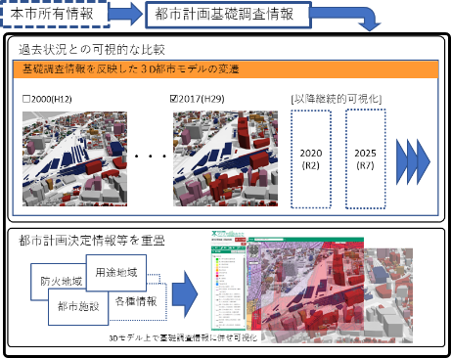
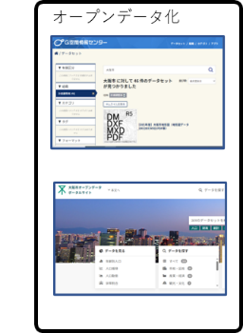
3D都市モデルによる可視化で
各種データをまちづくりに活用
サービス | あんしん | つながり | にぎわい | やさしさ | しごと
施策のめざす姿及び活動指標
    本市が持つ都市計画基礎調査情報や都市計画決定情報など、まちづくりの検討や分析に資するデータについて、3D都市モデルにより可視化し、官民双方において活用できる環境の構築をめざす。
    具体的には、庁内で3D都市モデルを活用するためのシステムを構築するとともに、 3D都市モデルやそれに重ね合わせるデータを作成・更新することにより、まちづくりに関する検討やシミュレーション等に活用する。
    また、市民や民間事業者が、 3D都市モデルを閲覧し、活用できるようなビューワを整備し、運用開始後は、ビューワの閲覧回数などにより、 3D都市モデルの活用状況を評価する。
施策の
めざす姿
使いやすい環境で提供する3D都市モデルが活用されることで、官民双方において本市の特性を活かしたまちづくりが進められていること。
活動指標
2025年度中に環境構築し、2026年度運用開始
2024年度現在 | ー
2025年度 | 環境構築
2026年度 | 運用開始、3D都市モデル全面作成
2027年度 | 2026年度までの状況を踏まえて設定
推進スケジュール
G空間情報センター
2025年度
2026年度
2027年度
3D都市モデル
活用システム
システム構築
データ更新手法検討
データの作成・更新
庁内でのまちづくり検討等への活用
大阪市オープンデータ
ポータルサイト
市民向け
ビューワ
ビューワ整備
市民・民間事業者による利用
3D都市モデル画像は国土交通省PLATEAU VIEW（plateauview.mlit.go.jp)より一部改変

Slide 14
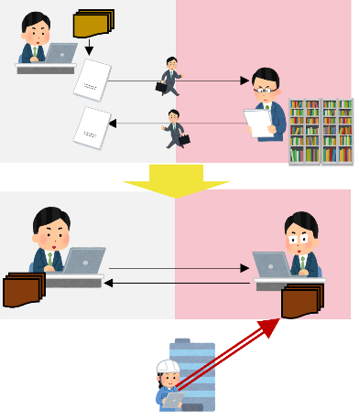
建築分野の手続きをオンラインで便利に
サービス | あんしん | つながり | にぎわい | やさしさ | しごと
施策のめざす姿及び評価指標
    建築確認等の建築分野の行政手続きにおいて、現行、紙で行われている図面等の申請・届出関係の書類提出を大阪市行政オンラインシステムや国のシステムを活用してオンライン化することで、市民や事業者の費用・労力の削減及び利便性の向上と業務効率化による職員の負荷軽減を図る。
    また、図面等膨大な紙資料のデジタル化による資料保管の省スペース化、デジタルデータの活用による検査業務等の高度化をめざす。
施策の
めざす姿
手続きのオンライン化・資料のデジタル化等により建築分野全体の生産性向上や業務効率化が図られていること。
評価指標
（KPI）
現行の行政手続きのオンライン化及び利用満足度
2024年度 現在 | 2025年度 | 2026年度 | 2027年度
ー | 対象手続きのオンライン化率 100％ | オンライン手続き利用者の満足度 70%以上 | 26年度までの状況を踏まえて設定
Before
紙で
対面の
やりとり
推進スケジュール
2025年度
2026年度
2027年度
データで
オンラインの
やりとり
手続きの
オンライン化
市システムによる
オンライン手続き
の実施
市システムによるオンライン手続き
の普及・拡大
After
国のシステム
の活用検討
国のシステムによる
オンライン手続きの推進
デジタルデータを活用した検査の実施
デジタル化及び
その活用の検討
検討
実施

Slide 15
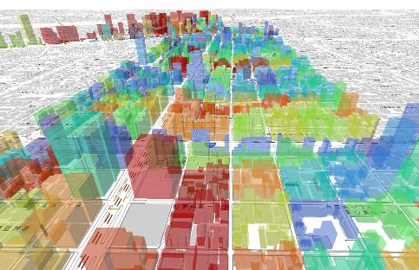
デジタルツインを活用した
CO2削減モデル化による脱炭素化の推進
サービス | あんしん | つながり | にぎわい | やさしさ | しごと
施策のめざす姿及び評価指標
    本市は、2050年までにカーボンニュートラルをめざしているが、特に業務部門におけるCO2削減は大きな課題となっている。
    オフィスビルでは、ZEB（Net Zero Energy Building） 化や、空調機の更新などの様々な省エネ機器の導入によりCO2削減の取組が進められているが、国交省のPLATEAUプロジェクトに基づき、3D都市モデルを作成し、将来のCO2削減シミュレーションを行い、オフィスビル所有者や関係者のさらなる行動変容を促す。
    結果は、3D地図上でビジュアル化するだけでなく、環境施策のマスタープランである大阪市環境基本計画に反映させ、事業者の取組や市役所事業のCO2削減につなげる。
施策の
めざす姿
CO2の見える化、将来像のシミュレーションを示すことで、事業者の取組を促進させ、2030年度までに温室効果ガス排出量を50％削減（2013年度比）を達成すること。
評価指標
（KPI）
PLATEAU HPのView数
2024年度 現在 | 2025年度 | 2026年度 | 2027年度
ー | 200回/月 | 200回/月 | 200回/月
これまでの取組状況
    2050年のカーボンニュートラルに向けて、2021年３月に「大阪市地球温暖化対策実行計画〔区域施策編〕」を改定し、2030年度までのCO2の削減量（2013年度比）を30％から50％に引き上げ、取組を強化した。
推進スケジュール
2025年度
2026年度
2027年度
オープンデータ化
3D地図の整備、シミュレーションの
実施と結果の作成
シミュレーション結果の応用
（エリアマネジメント団体や業界団体への周知）
3D都市モデルを活用したCO₂排出量シミュレーション結果

Slide 16
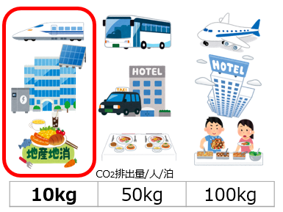


事業活動に伴う温室効果ガス排出量の
可視化で脱炭素化を推進
サービス | あんしん | つながり | にぎわい | やさしさ | しごと
施策のめざす姿及び評価指標
    事業活動における温室効果ガス削減対策を促すため、温室効果ガス排出量の可視化ツール導入の取組を支援する。
    温室効果ガス排出量の少ない交通手段や宿泊施設などを盛り込んだ脱炭素化ツアーの開発・PRを行い、万博来場者に選択いただくことで、脱炭素行動の浸透・定着をめざす。
施策の
めざす姿
ゼロカーボンへの機運が醸成され、市内事業者に事業活動の脱炭素化が浸透していること。
評価指標
（KPI）
可視化ツール導入を促す説明会などの延べ参加社数（累計）
2024年度 現在 | 2025年度 | 2026年度 | 2027年度
272社 （220社） | 300社 | ー | ー
これまでの取組状況
2023年６月に脱炭素化ツアーにおける温室効果ガス排出量削減効果の算定方法を策定
2023年７月より観光事業者向け脱炭素化セミナーを実施
2023年８月に脱炭素化ツアーの企画・開発、プロモーションを実施
    （）内は当初設定数値
推進スケジュール
2025年度
2026年度
2027年度
事業活動の脱炭素化を推進する温室効果ガス排出量の可視化による脱炭素化の推進
脱炭素化
セミナーの実施
温室効果ガス排出量の可視化ツール導入支援
CO2排出量削減効果の算定
温室効果ガスの排出量を見える化し
カーボンニュートラルの実現につなげる

Slide 17
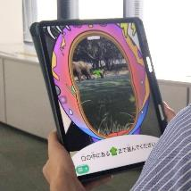
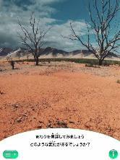
AR技術等を活用した
体験型環境学習の実施
サービス | あんしん | つながり | にぎわい | やさしさ | しごと
施策のめざす姿及び評価指標
    本市がめざす2050年の脱炭素社会「ゼロカーボン おおさか」の実現に向け、脱炭素型ライフスタイルへの変革を促進するため、AR技術等を活用した環境学習・啓発を推進する。
    気候変動や生物多様性に対する興味や関心の向上を図り、脱炭素行動へと結びついていくよう、AR技術やVR技術を活用した体験型環境学習を小学校等で実施する。
    DXの推進と共に、市民の意識改革や行動変容を促進し、脱炭素型ライフスタイルの定着をめざす。
施策の
めざす姿
ゼロカーボンへの機運が醸成され、市民の脱炭素型ライフスタイルの選択が積極的に行われていること。
評価指標
（KPI）
体験型環境学習後に環境に配慮した行動を実践したいと回答した方の割合
2024年度 現在 | 2025年度 | 2026年度 | 2027年度
93% (95％以上) | 95%以上 | ー | ー
これまでの取組状況
    （）内は当初設定数値
2023年５月からの小学校等でのタブレットを使った体験型環境学習の出前講座の実施や、2023年７月からのイベントへの体験ブース出展による実施により、市民の意識改革や行動変容の促進に取り組んだ。
推進スケジュール
2025年度
2026年度
2027年度
AR技術等を
活用した
体験型環境学習
小学校、中学校等での出前授業実施
なにわECOスクエアで体験実施
イベントへの体験ブース出展による
実施
    タブレットを使った体験型環境学習

Slide 18
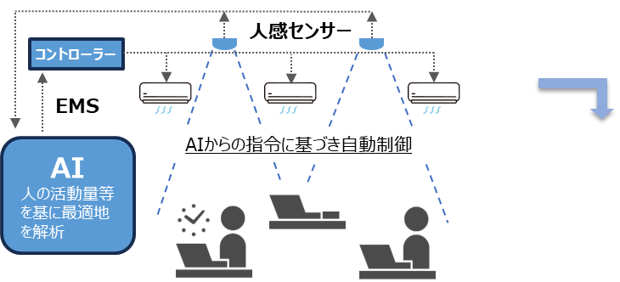

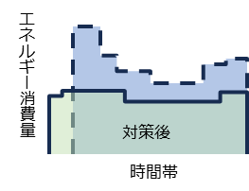
AIを活用した空調制御システムによる
省エネルギー化の推進
サービス | あんしん | つながり | にぎわい | やさしさ | しごと
施策のめざす姿及び評価指標
    本市は、2050年までにカーボンニュートラルをめざしているが、特に業務部門におけるCO2削減は大きな課題となっており、エネルギー効率向上への取組が必要不可欠である。
    そこで、本市施設において、人感センサーや外気温度データ等を使ってAIが空調を最適化・自動制御するエネルギーマネージメントシステムを先行的に導入・運用することで、省エネルギー化の効果検証を実施する。
    当該事業の成果をPRすることにより、本市施設や民間施設への導入拡大につなげる。
施策の
めざす姿
AIによる空調制御による省エネルギー化により、2030年度までに温室効果ガス排出量を50％削減（2013年度比）の達成に寄与すること。
評価指標
（KPI）
システムを導入した施設において省エネ効果率
2024年度 現在 | 2025年度 | 2026年度 | 2027年度
ー | 10%以上 | ー | ー
推進スケジュール
2025年度
2026年度
2027年度
AIシステムの
導入促進
本市施設への導入・効果検証
他施設への導入に向けた広報等

Slide 19

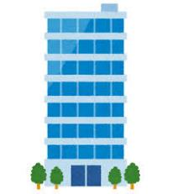


災害重要拠点間無線ネットワークを整備
サービス | あんしん | つながり | にぎわい | やさしさ | しごと
施策のめざす姿及び活動指標
    大規模災害時、長期間停電やケーブル断線等が発生した場合であっても、災害重要拠点間の安定した通信を確保するため、自営の無線ネットワークを整備する。
    従来より伝送能力の高い無線装置を導入する事で、伝送能力が大幅に強化され、従来からの防災電話・防災FAXに加え、防災テレビ会議システムや防災情報システム等のデータ通信が行える。
    災害時重要拠点間無線ネットワークを伝送路とした防災テレビ会議システムを導入することにより、大規模災害により通信や電力といった社会インフラに被害が発生した場合でも、分庁舎の所属長が庁舎で指揮を執りながら、災害対応の方針を決定する災害対策本部会議に参加できるようにすることで、災害時の意思決定の体制強化を図る。
施策の
めざす姿
危機事態への迅速かつ的確な対処を行えるように災害情報の収集・分析・共有・伝達能力の強化をはじめとする危機管理体制が整備できていること。
活動指標
災害重要拠点間無線ネットワーク整備事業の完了
2024年度現在 | 構築事業者決定
2025年度 | 災害重要拠点間無線ネットワーク整備完了
2026年度 | ー
2027年度 | ー
これまでの取組状況
構築事業者との契約を完了し、詳細設計作成を実施した。
推進スケジュール
2025年度
2026年度
2027年度
更新整備
構築

Slide 20
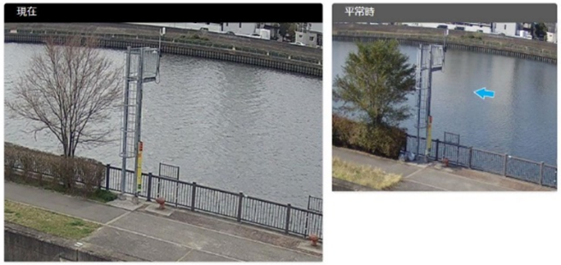
防災・減災に向けた
河川防災情報発信の高度化
サービス | あんしん | つながり | にぎわい | やさしさ | しごと
施策のめざす姿及び活動指標
    本市河川の情報（水位・カメラ映像等）を監視することにより河川の状況を早期に把握し河川氾濫等災害に備える。
    本市河川の情報（水位・カメラ映像等）を直接河川に行くことなく、大阪府HPからリアルタイムで確認できるようにすることで、河川氾濫等災害時の安全・安心の確保を推進する。
施策の
めざす姿
水位・カメラ映像を監視し、河川の状況を把握することで、水防時の円滑な情報共有ができていること。
市民が自発的に水位・カメラ映像を取得し、河川氾濫等災害への備えに活用できていること。
活動指標
本市管理河川の情報（水位・カメラ映像等）を大阪府HPに国や府の管理河川と併せて公開する。
2024年度現在 | ー
2025年度 | 監視設備の試験運用・ 一般公開に向けたシステム構築
2026年度 | 一般公開に向けたシステム構築・ 一般公開の開始
2027年度 | 運用
カメラ画像表示イメージ
平常時の河川状況
平常時の河川状況
推進スケジュール
2025年度
2026年度
2027年度
現在の河川状況
河川監視設備の設置
試験運用
運用
河川情報の 一般公開
システム構築
一般公開
試験運用

Slide 21
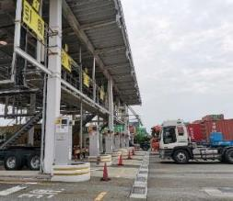
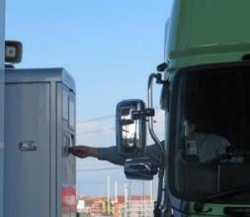
新・港湾情報システム「CONPAS」の導入に
よりコンテナ物流の効率化及び生産性を向上
サービス | あんしん | つながり | にぎわい | やさしさ | しごと
施策のめざす姿及び評価指標
    大阪港では、道路上にコンテナターミナル入場待ち車両の滞留が発生することがあるため、国土交通省が開発した新しい港湾情報システム「CONPAS」※の導入に向けて、近畿地方整備局と阪神国際港湾株式会社とともに取り組み、コンテナ車両のターミナルのゲート前混雑の解消やターミナル滞在時間の短縮を図り、コンテナ物流の効率化と生産性向上をめざす。
    また、CONPASと自社システムを接続する事業者への支援や、阪神国際港湾株式会社と連携して専用携帯端末のドライバーへの貸与など、CONPASの利用拡大の取組も行う。
    ※Container Fast Passの略
施策の
めざす姿
CONPASが大阪港のコンテナターミナルに導入され、ゲート処理時間やコンテナ車両のターミナル滞在時間の短縮などにより、コンテナターミナル周辺道路におけるコンテナ車両の滞留が解消されていること。
評価指標
（KPI）
夢洲コンテナターミナルにおけるCONPASの利用者の拡大
※本アクションプランについては数値的な指標の設定は行っておりません。
推進スケジュール
これまでの取組状況
2025年度
2026年度
2027年度
2023年度 夢洲のコンテナターミナルにおいて、2024年３月にCONPASの本格運用を開始。
2024年度 近畿地方整備局及び阪神国際港湾株式会社等と連携・調整し、CONPASの利用者拡大に向けた取組を実施。
支援・調整
民間事業者への支援
近畿地方整備局及び
阪神国際港湾株式会社等と連携・調整
利用者の拡大
利用者の拡大に向けた普及促進
コンテナターミナルのゲート
ゲートでの入場処理

Slide 22
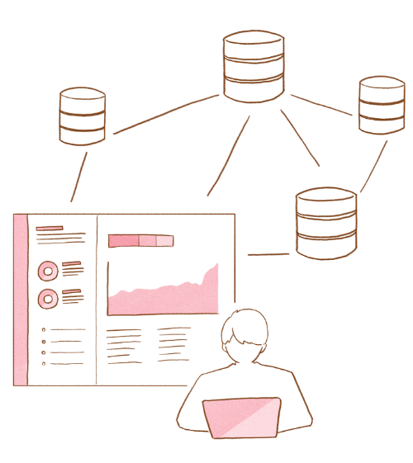
行政DX
効率的かつ質の高い
組織・業務運営の実現
「DXは経営である」というトップマネジメントのもと、定型業務を単に効率化するという従来のデジタル化のみならず、保有する行政データやデジタル技術を活用し、業務の変革と生産性の向上を図ります。
そして、生み出した時間や人材（人財）を職員にしかできない業務に注力し、効率的かつ質の高い組織・業務運営による自治体経営を実現させ、市民QoLの向上と都市力の向上につなげます。
84

Slide 23
バックオフィス（内部管理業務）DXの実現
サービス | あんしん | つながり | にぎわい | やさしさ | しごと
施策のめざす姿及び活動指標/評価指標
予算編成、調達・契約、支払いの一連の事務、文書事務や人事給与関連事務といった、いわゆるバックオフィス業務（内部管理業務）においてデジタル技術を活用し、組織全体の最適化と働き方改革を実現する。
システム間の連携により情報の自動連携を可能とし、複数業務をつなぐ全体的な進捗管理を容易にすることで、組織全体のパフォーマンスと業務品質が向上させるとともに、柔軟な働き方に対応できる仕組みを構築する。
さらに、データの可視化と一元的な分析により内部統制を確保し、エビデンスに基づいた経営判断や施策検討に活用を図る。
バックオフィスDXプロジェクトチームがバックオフィスDXの関連の取組を総括的に管理し、 全市横断的に検討を進めることで、自治体特有のアナログ業務のDXや課題解決に取り組む。
施策の
めざす姿
内部管理業務を全体最適化し、業務改革（DX）を実現することで、組織全体のパフォーマンスと業務品質を向上させ、新たなニーズへの対応が実現できていること。
活動指標
及び
評価指標
（KPI）
データ連携・自動化などのシステムの全体最適化を進め、事務処理に関する負担が最小化されていること。
バックオフィスDXにおける評価指標においては、関連６事業全体で評価する。
2024年度現在 | グランドデザインに基づき全体最適化検討 予算編成システムリリース
2025年度 | 大阪市統合プラットフォーム開発開始 共通公文書管理サービス開発開始
2026年度 | 財務会計システム開発開始 財務事務支援サービス開発開始 調達・契約システムリリース
2027年度 | バックオフィスDX関連システムリリース 新運用開始
これまでの取組状況
2023年度に策定した、大阪市バックオフィスDXグランドデザインに基づき全体最適化検討を実施
バックオフィスDXの全体基盤となる「大阪市統合プラットフォーム」の調達
作業品質の向上
業務の効率化
働きやすい
職場環境の構築
推進スケジュール
2025年度
2026年度
2027年度
多重入力
箇所
作業削減
時間
事業者
負担軽減時間
生産性
向上率
職員の
やりがい向上
グランドデザイン
実行
業務
設計
開発
移行
運用
0 箇所
110万時間
12万時間
10.3％
80％

Slide 24
バックオフィスDXによる取組
バックオフィスDXを実現させるシステム基盤の導入
施策概要と効果
活動指標
業務共通のシステム基盤として、データ連携やノーコード機能を持つプラットフォームを導入する。
これにより、業務情報を集約・可視化し、進捗管理や内部統制を強化し、政策へ活用を図る。
2025年度より開発環境をリリースし、段階的に利用を
拡大する​​こと。
活動指標
2025年度：システム基盤環境構築、開発環境リリース
2026年度：財務事務支援サービス等各種サービス開発
2027年度：新サービス運用開始
これまでの取組状況
2024年度～ 仕様要件の検討、調達
公文書管理業務の最適化​
施策概要と効果
活動指標
内部系業務システムと連携して公文書を適切かつ効率的に保存管理する新たな公文書管理の仕組みを構築し、複製情報が散在する等による不適切な事態の防止及び決裁や検索機能の向上による公文書の作成・保存管理に関する業務負荷の軽減をめざす。
2027年度に効率的に公文書管理ができる仕組みを
リリースすること。
活動指標
2025年度：調達、共通公文書管理サービス開発
2026年度：共通公文書管理サービス開発
2027年度：共通公文書管理サービス運用開始
これまでの取組状況
2024年度～ オンラインストレージの試行検証
関連業務最適化の検討、仕様要件の検討
人事給与等関係業務の最適化
施策概要と効果
活動指標
全職員が関わる総務事務システムの業務を最適化し、ペーパーレス化や柔軟な働き方に対応できる環境を整えることで、職員のユーザー体験（UX）や組織のエンゲージメントの向上につなげる。人事給与等関係業務の最適化に向け、急成長中のHRテックサービスの導入検討に合わせ、現状アナログ作業の多い職員採用業務についてもシステムを再構築する。
段階的な関連業務の最適化を行うため、2027年度に
HRテック等の新たなデジタル技術の取込みを行うこと。
活動指標
2025年度：HRテックの導入検討、SaaS導入検討
職員採用管理システム仕様要件検討、調達
2026年度：新サービスの導入・開発
職員採用管理システムリリース
2027年度：新サービス運用開始
これまでの取組状況
2024年度～ HRテックの試行検証、SaaS化へのFit＆Gap検証​

Slide 25
バックオフィスDXによる取組
予算編成業務の最適化
施策概要と効果
活動指標
各部署間で紙やメール等のやり取りによりアナログな運用となっている予算編成事務について、全庁的な効率化を図るために予算編成システムの構築を行う。これにより、重複入力の防止や各種資料の自動作成、財務会計システムとのデータ連携による予算書作成など作業の省力化・迅速化が見込めるほか、紙文書を削減し、ペーパーレス化を図る。
2027年度にバックオフィスの他のシステム・サービスと連携していること。
活動指標
2025年度：バックオフィスDX適合に向けたシステム検討
2026年度：バックオフィスDX適合に向けたシステム改修
2027年度：バックオフィスDXに適合したシステム運用開始
これまでの取組状況
2023年度～ システム開発開始
2024年度～ システム運用開始
調達・契約業務の最適化
施策概要と効果
活動指標
入札事務の適正化と公正性・透明性・競争性の確保を担ってきた電子調達システムについて、技術・運用両面の硬直化等、長期利用に伴う課題を解消し、電子契約の導入、働き方改革につながる機能を備えた、新たなシステムを構築する。これにより、付加価値の創造と職員・事業者双方の業務効率化を図る。
2026年度に調達・契約システムの一部が運用開始
していること。
活動指標
2025年度：調達・契約システム開発、関連規程を見直し
2026年度：調達・契約システム開発、運用開始
2027年度：バックオフィスDXに適合したシステム運用開始
これまでの取組状況
    2024年度～ 調達・契約システム開発
財務会計業務の最適化
施策概要と効果
活動指標
財務会計業務の最適化に向けて、業務改革を実現しながら、バックオフィスDX実現のため導入するシステム基盤と連携して財務会計システムの再構築を行う。これにより、アナログ業務の削減や多重入力の解消が見込まれるなど、適正かつ効率的な業務執行を一層推進する。
2027年度に財務会計システムの再構築が完了し、
リリースされていること。
活動指標
2025年度：システム機能の整理、調達仕様書作成
2026年度：調達、システム開発
2027年度：システム開発、運用開始
これまでの取組状況
    2024年度～ 関連業務最適化の検討、仕様要件の検討​

Slide 26
バックオフィスDXによる取組
2024年度
2025年度
2026年度
2027年度
2028～2030年度
フェーズ
現状分析
フェーズ
業務設計フェーズ
開発フェーズ
移行フェーズ
運用フェーズ
グランドデザイン
実行
BPR検討
業務設計
移行計画・業務運用検討
運用
ルール整備の方針検討
ルール整備（文書管理規程、予算規則、会計規則、契約規則 等）
新運用本格ＳＴＡＲＴ
利用業務範囲を拡大し、
2030年のめざす姿の実現
バックオフィスDXを実現させるシステム基盤の導入
仕様要件検討・調達
システム基盤環境構築
システム基盤環境提供
データ連携・財務事務支援サービス等開発
公文書管理業務の最適化
仕様要件検討・調達
共通公文書管理サービス開発
オンラインストレージ
試行検証
人事給与等
関係業務の
最適化
Fit＆Gap検証
仕様要件検討・調達
新サービスの導入・開発
HRテック試行検証
採用管理システム
仕様要件検討・調達
採用管理システム
構築・開発
予算編成業務の最適化
システム
運用開始
バックオフィスDX適合に向けた機能検討
バックオフィスDX適合に向けたシステム改修
調達・契約業務の最適化
システム再構築・開発
一部
運用開始
システム
再構築・開発
財務会計業務の
最適化
関係業務最適化の検討・仕様要件検討・調達
財務会計システム開発

Slide 27
自治体情報システムの標準化・共通化
サービス | あんしん | つながり | にぎわい | やさしさ | しごと
施策のめざす姿及び評価指標
地方公共団体情報システムの標準化に関する法律に基づき、地方公共団体の主要20業務を国の標準化基準にあわせた情報システムへ移行。
移行計画を策定し、進捗状況や課題・リスクを共有しながら、計画的かつ円滑な移行を行う。標準化にあわせてデジタル化を見据えた業務の見直しを実施することで、行政運営の効率化と市民の利便性向上が期待できる。
具体的には、他の自治体と情報システムを共同利用することによる費用の割り勘効果や、手続きのオンライン化による利便性向上、業務効率化による市民サービスの質の向上などが挙げられる。
施策の
めざす姿
市民の利便性向上及び行政運営の効率化に取り組み、標準準拠システムの利用を基本とした新しい業務運営を行えていること。
評価指標
（KPI）
全体移行計画に基づく、総務省の「自治体情報シス
テムの標準化・共通化に係る手順書」における進捗率
2025年度以降予定
特定移行支援システム
2024年度 現在 | 2025年度 | 2026年度 | 2027年度
75% （76%） | 100% | ー | ー
これまでの取組状況
    （）内は当初設定数値
2021年度よりプロジェクト体制を設置し、2022年度末までに全体移行方針・移行計画を策定し、2024年度にはガバメントクラウド利用環境の構築が完了。2025年度に住民基本台帳等の６業務を移行する。
2026年度以降に移行となる業務については、国の標準化基本方針に基づく特定移行支援システムとして移行計画の再検討を行い、2030年度の移行をめざす。
2024年度 現在 | 2025年度 | 2026年度 | 2027年度
20% | 27% | 33% | 60%
推進スケジュール
2025年度移行予定（６業務）
住民基本台帳、印鑑登録、戸籍、戸籍の附票、 選挙人名簿管理、健康管理※（がん検診・接種履歴等）
2025年度
2026年度
2027年度
共通
業務の見直し（BPR）・新しい業務運用の設計
特定移行支援システム（15業務）
固定資産税、個人住民税、法人住民税、軽自動車税、 国民健康保険、国民年金、後期高齢者医療、介護保険、 就学、障がい者福祉、生活保護、児童手当、児童扶養手当、 子ども子育て支援、健康管理※（母子保健関係）
2025年度
移行予定6業務
標準準拠
システム移行
グランドデザイン
実行
移行計画再検討
標準準拠システム移行
    ※健康管理については２システムに分かれて移行予定

Slide 28





システム刷新計画の推進​
サービス | あんしん | つながり | にぎわい | やさしさ | しごと
施策のめざす姿及び評価指標
本市は、行政サービス提供や業務利用のための情報システムを100以上保有し、これまで更新や改修が繰り返され、業務プロセスや処理方式が見直されず、硬直化による柔軟性の低下や維持コストの増大が生じ、 DXに向けた取組が困難となっている。
このため、2022年４月に「大阪市システム刷新計画」を策定し、業務プロセスの見直しとともに、クラウドサービス（SaaS）利用への転換を推進している。
これにより、業務の効率化や生産性向上、維持コストの削減とともに、 情報システムの強靭化による業務継続性の向上を図っていく。
施策の
めざす姿
全体最適の視点でBPRを行うことにより、業務の効率化、業務量の大幅縮減、生産性向上、スピーディーな意思決定ができていること。
評価指標
（KPI）
オンプレミスシステムのクラウド化対応率
評価指標（KPI）計画期間の2025年度まで設定
計画策定時にオンプレミスシステムであった107システムが対象
2024年度 現在 | 2025年度 | 2026年度 | 2027年度
36% （36%） | 45% | ー | －
    （）内は当初設定数値
これまでの取組状況
2023年６月に大阪市DX戦略を踏まえたシステム刷新計画の改訂を実施。
2023年10月よりパブリッククラウドを活用した本市共通のクラウド環境（大阪市共通クラウド）の運用を開始した。
デジタル統括室が、SaaSサービスの利用やローコードツールの活用、大阪市共通クラウドへの移行に向けた各種支援を実施。
各部局が、情報システムのライフサイクルにあわせた刷新に取り組めるよう、2024年４月にシステム刷新計画の内容を情報システム関連ガイドライン等へ反映し、継続して全市的に取組を推進できる仕組みを整えた。
推進スケジュール
2025年度
2026年度
2027年度
システム刷新
の推進
企画協議・支援
共通クラウド
サービス
運用及び移行支援​

Slide 29








システムの職員内製化によりBPRを推進
サービス | あんしん | つながり | にぎわい | やさしさ | しごと
施策のめざす姿及び評価指標
現在、庁内の業務において、 Excelやメールなどを利用した非効率的な事務処理が多く行われているが、それらをシステム化するには予算確保や調達・開発に多くの時間と費用が必要となる​。
これらの課題解決のために、プログラミングの知識やスキルが無くてもシステムやアプリケーションの構築ができるノーコードツールを導入し、デジタル統括室が各部局を支援しながらシステムの職員内製化とBPRを進める​。
また、ノーコードツール活用事例の庁内向け情報発信をすることでシステムの職員内製化の気運を醸成し、従来のアナログ的な業務の進め方やシステム開発手法から脱却し、業務の効率化や経費削減、スピード開発を実現する​。
施策の
めざす姿
ノーコードツールを活用し、システム化されていない非効率的な業務のBPRを進め、効率化・最適化された業務の仕組みへと変革していること。
評価指標
（KPI）
ノーコードツールを活用したアプリの運用を開始した業務数（累計）
2024年度 現在 | 2025年度 | 2026年度 | 2027年度
80業務 （40業務） | 100業務 | 120業務 | 140業務
    （）内は当初設定数値
これまでの取組状況
2023年６月からノーコードツールの本格運用を開始し、職員向け勉強会や相談会、情報発信を実施
具体的な業務での活用に向けて、デジタル統括室がシステム開発を支援
個人情報の取扱い等の運用ルールを整備・シングルサインオンを導入
推進スケジュール
2025年度
2026年度
2027年度
ツール運用
BPR・アプリ開発・研修
集計に時間がかかる
複数人で編集・共有・管理
ガバナンス整備
必要に応じて更新
・・・
気運醸成
活用事例の紹介などの情報発信
大量のファイルとメール
最新版がわからない

Slide 30





生成AIを活用して業務効率化を推進
サービス | あんしん | つながり | にぎわい | やさしさ | しごと
施策のめざす姿及び評価指標
業務の効率化、作業の負荷軽減及び業務品質の向上をめざし、汎用的な生成AI※の利用環境を構築し、職員が日常的に行う文書の作成・要約・添削等の業務での活用を推進する。
また、専門知識を必要とする特定の業務において、業務に必要な情報の「検索」と生成AIを組み合わせた手法（RAG※）を用いた、特定業務用の生成AI利用環境を構築し、検証を行う。
そのうえで、生成AIの利用ガイドライン、活用事例集等を作成し、活用促進を図るほか、職員向け研修を開催するなど、庁内における生成AI活用の気運醸成や職員のリテラシー・スキル向上にも取り組む。
急激に進化する生成AI技術の動向を今後も注視しながら、各種検証・利用を通じて適用すべき業務・場面、利用環境、データ等についての知見を蓄積し、最適な活用のあり方を探求・追求する。
施策の
めざす姿
生成AIが日常的に活用され業務の効率化が行われていること。
評価指標
（KPI）
汎用業務：職員アンケートで、利用している職員が「業務効率化に繋がっていると思う」と回答した割合
特定業務：新規検証業務数
2024年度 現在 | 2025年度 | 2026年度 | 2027年度
汎用：78% （70%） | 汎用：70% | 汎用：70% | 汎用：70%
    （）内は当初設定数値
2024年度 現在 | 2025年度 | 2026年度 | 2027年度
特定：2 （特定：1～2） | 特定：2 | 特定：2 | 特定：2
これまでの取組状況
2024年４月 汎用業務において全庁利用開始
2024年11月～2025年３月 特定業務２業務において検証実施
    （）内は当初設定数値
※生成AI：あらかじめ学習された情報に基づいて、利用者の指示に対して
文章などを生成する人工知能
※RAG：Retrieval-Augmented Generation
（検索により強化した生成）の略、専門知識情報（法令・規則、事務手引きなど）を生成AIに持たせて回答させる手法
推進スケジュール
一般知識による回答
2025年度
2026年度
2027年度
生成AI
汎用業務
環境の運用保守、機能改善、活用促進
検証・利用等を通じた知見蓄積、あり方探求
特定業務
2業務で検証
2業務で検証
2業務で検証
専門知識
による回答
気運醸成、リテラシー・スキル向上
職員研修、アンケート、利用ガイドラインの改訂
専門知識
ストレージ
検索エンジン
生成AI

Slide 31
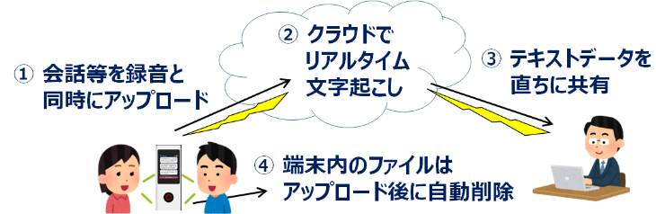
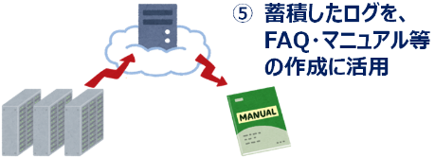
AI文字起こしツールを活用して
業務効率化を推進
サービス | あんしん | つながり | にぎわい | やさしさ | しごと
施策のめざす姿及び評価指標
本市では、多くの部局で会議の議事録作成等、文字起こしに関する業務量が非常に多くなっている。
また、議事録だけでなく、区役所などの現場でも相談内容等を記録する必要があることから、音声からリアルタイムでテキストを生成するAI音声認識ツールを導入し、会話内容をテキスト化することで業務の効率化を図る。
小型の携帯端末だけで文字起こしが可能な特性を活かし、窓口や庁外の現場での相談記録等の作成にも広く活用していく。
将来的には、蓄積した相談等の会話記録をAIにより分析し、実践的なマニュアルやFAQの作成に活用することで、市民対応に反映させ、相談業務の変革をめざす。
施策の
めざす姿
AI文字起こしツールによる相談記録のデジタル化及び記録の共有・活用により、業務の効率化が行われていること。
評価指標
（KPI）
機器を利用することで削減する職員の作業時間
本市全体で月5,610時間の削減
2024年度 現在 | 2025年度 | 2026年度 | 2027年度
5,184 時間/月 （-） | 5,610 時間/月 | 5,610 時間/月 | 5,610 時間/月
    （）内は当初設定数値
これまでの取組状況
2024年度より24区役所に端末を配置し、実際の業務における議事録作成や会話記録等の場面で実証を開始した。
推進スケジュール
2025年度
2026年度
2027年度
AI文字起こしツールの導入
会話記録作成業務の効率化
全所属を対象に
実証
実用化段階へ移行
会話ログの分析・活用
AIによる相談内容の分析相談業務の変革

Slide 32
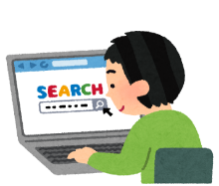

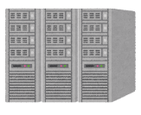
AIを活用したファイル検索機能による
サービス向上と業務効率化
サービス | あんしん | つながり | にぎわい | やさしさ | しごと
施策のめざす姿及び評価指標
職員業務にAIやデジタル技術を活用し、大容量のデータから迅速に目的のフォルダやファイルを検索する機能を導入することで、経験や記憶に依存せずに一貫した業務レベルを維持し、行政サービスの品質向上と業務効率・労働生産性の向上を実現する。
これにより、将来的な労働力不足や文書データの増加にも対応でき、職員が専門的な業務に集中できる環境をめざす。
施策の
めざす姿
業務に必要なデータを迅速に見つけられるようにすることで、行政サービスの質を向上させ、均一性を確保し、業務の効率化や省力化を図る。このように業務を改善することで、職員が、職員にしかできない重要な業務に専念できる環境づくりをめざすこと。
評価指標
（KPI）
ファイル検索機能の利用回数
2024年度 現在 | 2025年度 | 2026年度 | 2027年度
326,743回 (698,000回) | 478,000回 | 478,000回 | 478,000回
これまでの取組状況
2022年度に庁内情報コミュニケーション基盤上に、全職員が利用できる環境構築を行い、2023年度末より稼働を開始した。
    （）内は当初設定数値
推進スケジュール
2025年度
2026年度
2027年度
本格運用
本番稼働
ファイルサーバ等の大容量なデータの中から目的のフォルダ・ファイルを高速に検索

Slide 33

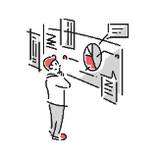
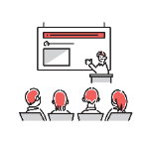
データ利活用で実現する、効果的な
施策立案と行政サービスの質の向上
サービス | あんしん | つながり | にぎわい | やさしさ | しごと
施策のめざす姿及び評価指標
データの価値を最大限に活用し、データドリブンな自治体経営を実現していくための前提として、各事業がデータ利活用※の企画検討を行うにあたって踏まえるべき基本的なコンセプトの検討と、本市の各ネットワーク、システムをまたいで、データをニーズに応じて適切に流通させるデータ連携ツール導入に向けた検討を行う。
※データ利活用とは、各システムや事業で保有しているデータを連携し、他のシステムや事業で利用して業務効率化や行政サービスの質の向上を図ったり、EBPMの推進により、効果的な施策立案を行うこと。
先行して、限られた予算・資源のもとで政策効果の最大化を図るため、 EBPMの全庁的な浸透をめざす「大阪市データ活用方針」を策定しており、同方針に基づき、実践フェーズ（2027年度～）に先立つ導入フェーズ（2024～2026年度）において、次の取組を行う。
①個人を特定しない形で住民情報データを活用できる内部データ可視
化環境や携帯電話GPSデータ分析ツール、BIツールの利用促進及び
将来的なデータ活用環境の検討
②人材育成計画の策定及び体系的な研修の実施
③データ活用ルールの策定、定着に有効な仕組み・推進体制の検討
施策の
めざす姿
データの価値を最大限に活用し、効果的な施策立案や業務効率化、行政サービスの質の向上が図られていること。
評価指標
（KPI）
内部データ可視化環境等を活用している部局の割合
2024年度 現在 | 2025年度 | 2026年度 | 2027年度
49% （45%） | 60% | 70% | ー
    （）内は当初設定数値
推進スケジュール
2025年度
2026年度
2027年度
データ利活用の
推進
基本的な
コンセプトの検討
データ利活用の促進
データ連携ツールの検討
データ連携ツールの調達・開発
データ連携ツールの導入
これまでの取組状況
データ活用
方針に基づく取組
内部データ可視化環境等利用促進
データ活用環境の
調達・開発・導入
データ利活用推進のためのインフラの検討
大阪市データ活用方針の策定と、方針に基づく取組の推進
将来的なデータ活用環境の検討
人材育成
計画策定
人材育成計画に基づく
体系的な研修の実施
データ活用推進のためのルール策定、
仕組み・推進体制の検討
仕組み・
推進体制の導入

Slide 34








施設カルテのクラウド化で
効率的な公共施設管理を実現
サービス | あんしん | つながり | にぎわい | やさしさ | しごと
施策のめざす姿及び評価指標
本市では、500㎡以上の一般施設（約640施設）を対象に、保守点検結果や工事履歴等を集約化した『施設カルテ』を作成・運用している。
これまでの施設カルテは、Excelやメールを利用したアナログ的な運用によりデータの更新を行っていたが、クラウド上での運用に変更することで、データの随時更新を可能にするとともに最新データの共有化を図る。
クラウド化された施設カルテを活用し、適切な現状把握から始まるメンテナンスサイクルを着実に廻していくことで、施設の安全確保や長寿命化に取り組む。
施策の
めざす姿
施設カルテを作成している全ての施設において、メンテナンスサイクルの最適化に向け、施設カルテがクラウド上で運用され、データの随時更新や最新データの共有化を実現
すること。
評価指標
（KPI）
施設カルテが更新されている施設数
2024年度 現在 | 2025年度 | 2026年度 | 2027年度
ー | 約640施設 | 約640施設 | 約640施設
これまでの取組状況
2023年度にクラウド上においてシステム構築に向けた検証を実施。
2024年度４月より検証結果に基づくシステム構築に着手し、11月から仮運用を開始。
推進スケジュール
【事業者】
保守点検
【事業者】
修繕・工事
2025年度
2026年度
2027年度
施設カルテ
クラウド上での運用
タブレットで
報告完了
結果報告
クラウド
システム
完了報告
共有
共有
【施設所管所属】
報告書の確認
修繕等の検討
【都市整備局】
施設カルテの保守
各所属のサポート

Slide 35
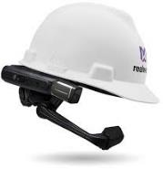
現場におけるウェアラブルカメラ等を
活用した業務効率化
サービス | あんしん | つながり | にぎわい | やさしさ | しごと
施策のめざす姿及び評価指標
建設局が発注する工事現場などで、本市が所有するウェアラブルカメラにより、現場状況を職員間で共有することで、より円滑な業務遂行を図るとともに、以下のように活用していく。
①遠隔でのリアルタイムの指示・指導や、撮影した映像データの活用により、技術継承や若手の人材育成の促進を図る。②災害時に使用することで、迅速で的確な情報伝達を図る。
なお、現場状況の確認に関しては、受注者に対してウェアラブルカメラ装着や定点カメラ設置等を別途推進し、受発注者双方の作業効率化や不適正施工の防止をめざす。
施策の
めざす姿
安心、安全なまちのため、効率的に公共施設の整備・維持管理が行われていること。
評価指標
（KPI）
ウェアラブルカメラの活用件数（累計）
2024年度 現在 | 2025年度 | 2026年度 | 2027年度
230回 以上 (1,000回以上) | 470回 以上 | 950回 以上 | 1,430回 以上
これまでの取組状況
2023年11月、各事業所にウェアラブルカメラを配付。
2024年２月、職員へのアンケート調査を実施。
2024年10月、操作説明会及び意見交換会を実施。
職員へのアンケート結果や意見交換の内容などを踏まえ、遠隔での現場状況の確認等については、受注者に対してウェアラブルカメラ装着や定点カメラ設置等を推進することとし、配付したウェアラブルカメラについては、引き続き人材育成や災害時等での活用に向けて取組を進める。
    ※2024年度の目標値は、カメラの増台を前提に設定していたが、検討の結果、増台はせずに取り組むこととしたため、実績値とは前提となるカメラ台数が異なる。
推進スケジュール
2025年度
2026年度
2027年度
ウェアラブルカメラ
運用・検証
ウェアラブルカメラを活用して現場の状況をリアルタイム共有

Slide 36
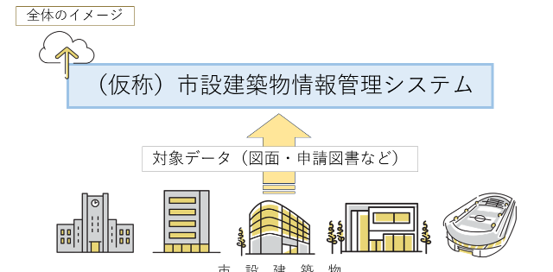
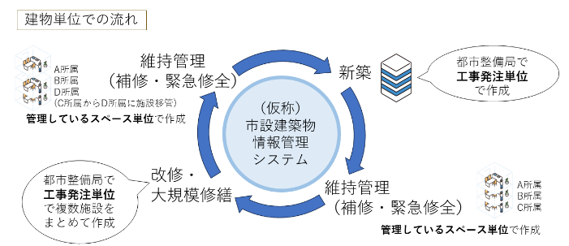
市設建築物情報管理のシステム化による
着実な維持管理の実現
サービス | あんしん | つながり | にぎわい | やさしさ | しごと
施策のめざす姿及び活動指標
市設建築物の各工程で担当部署が異なるため、情報管理が工程ごとに分断されていること、また、複数のシステムでそれぞれ情報を管理されていることから、市全体での情報共有ができてない。
そこで、「（仮称）市設建築物情報管理システム」を新たに構築し、設計から維持管理までの一元的なデータ活用を促進することで、公共施設の機能維持向上をめざす。
また、将来的には、バックオフィスとの連携機能を追加し、業務効率化をめざすとともに、BIM運用機能の追加を検討する。
施策の
めざす姿
（仮称）市設建築物情報管理システムによる市設建築物の着実な維持管理を実現すること。
活動指標
段階的な取組の実施
2024年度現在 | ー
2025年度 | 全体計画の作成、計画作成
2026年度 | システム開発仕様書の作成
2027年度 | システム開発
推進スケジュール
2025年度
2026年度
2027年度
取組支援
業務委託
全体計画の
作成
仕様書作成支援
業務委託
仕様書の作成
サービス提供
（システム開発・運用）
業務委託
調達
開発

Slide 37
デジタル技術を活用した都市計画道路等
整備関係業務の最適化
サービス | あんしん | つながり | にぎわい | やさしさ | しごと
施策のめざす姿及び活動指標
都市計画道路は、まちの骨格を形成する重要な都市基盤の一つであることから、長期的な視点をもって整備を進めるべきものとして、都市計画法に基づき定められた道路である。
都市計画道路の整備による効果を、早期に発現することが求められており、効果的・効率的に事業を推進することが必要である。業務全体の課題を分析するとともに、事業に関する情報のデータベース化や業務管理手法を検討する。
また、業務管理ツールを導入することで業務管理を「見える化」し、最適化・省力化された業務管理の推進により、都市計画道路の整備事業に関する業務を円滑に遂行する。
施策の
めざす姿
業務管理の検討や管理ツールの導入により、まちの骨格である都市計画道路の整備事業に関する業務を円滑に遂行すること。
活動指標
事業情報や資料を一元的に管理できるデータベース化及び業務管理ツールの導入による最適化・省力化
2024年度現在 | ー
2025年度 | 情報のデータベース化・管理手法の検討
2026年度 | 情報のデータベース化・管理手法の検討
2027年度 | 業務管理ツールの作成・試行
sample
推進スケジュール
2025年度
2026年度
2027年度
業務管理手法の検討
業務分析/
事業管理手法検討
業務管理ツールのイメージ
業務データの 構造化
資料・情報のデータベース化
情報・業務管理ツール検討・試行

Slide 38
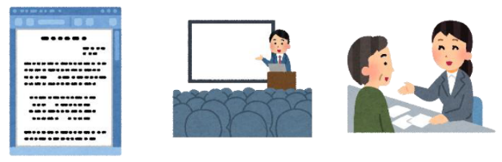
大阪市の情報セキュリティレベルの向上
サービス | あんしん | つながり | にぎわい | やさしさ | しごと
施策のめざす姿及び評価指標
サイバー攻撃の高度化・巧妙化に加え、取り扱うデータ量の増大、新規デジタルサービスの導入等、DXの推進により増大するセキュリティリスクへの対応が必要である。
このことから、制度面、体制面、技術面から情報セキュリティの確保を推進し、デジタルを活用した行政サービスを安全・安心かつ安定的に提供する 。
そのため、外部専門人材の活用、インシデント対応機能の確保、職員への研修・訓練を通じて、全庁的な情報セキュリティ体制の強化を図る。また、環境の変化に応じた情報セキュリティ確保を実現するため、規範や対策を適宜見直し、整備・実装を行う。加えて、外部からの定期的なチェックを実施する。
さらに、DX推進の観点を踏まえた情報セキュリティ戦略を改定し、セキュリティレベルの向上を図る。
施策の
めざす姿
高度化・複雑化するセキュリティリスクに対応できる情報資産の情報セキュリティが継続的に確保できていること。
評価指標
（KPI）
情報セキュリティ研修（全職員）アンケートにおける
理解度
2024年度 現在 | 2025年度 | 2026年度 | 2027年度
95%以上 (-) | 95%以上 | 95%以上 | 95%以上
推進スケジュール
これまでの取組状況
2025年度
2026年度
2027年度
総務省ガイドラインに準拠した情報セキュリティポリシーの随時改正
情報セキュリティ研修の実施（全職員・情報セキュリティ責任者向け）
各部局からのセキュリティ関連相談対応
システム等における脆弱性情報の発信
DX推進によるクラウドサービス活用におけるセキュリティバイデザインの
支援
情報セキュリティ
ポリシー
情報セキュリティポリシーの随時改正
情報セキュリティ
戦略
セキュリティ戦略の
改定
セキュリティ戦略による
セキュリティ対策の推進
情報セキュリティ
研修・訓練
研修・訓練の実施
研修・訓練の
実施
研修・訓練の実施

Slide 39
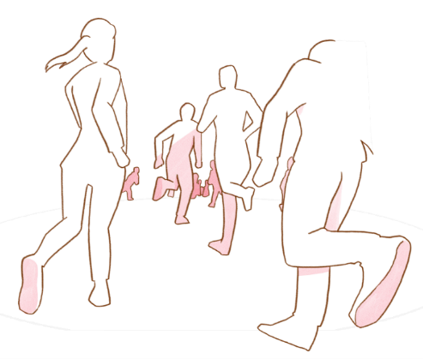
DXを推進する
仕組みづくり
    DXは、あらゆる行政分野・施策で進めていくものであることから、各々の
    事業を所管する各部局が主体となって積極的に取り組む必要があります。
    そのためにも、デジタル統括室の役割として、各部局の取組への企画構想段階からの支援、DX人材の育成、民間事業者と共同での調査研究など全市的なDX推進に向けガバナンスの充実を図り、取組を推進していきます。
    DXの成功事例を着実に増やすために各部局の取組を支援
    DXを推進するための人材を育成

Slide 40
DXの成功事例を着実に増やすために
各部局の取組を支援
DXを推進する仕組みづくり
P103
デジタル統括室による取組支援
P104
    デジタル統括室がDXの司令塔としての「役割」を果たすための仕組みを構築する
外部専門人材を活用した取組

Slide 41
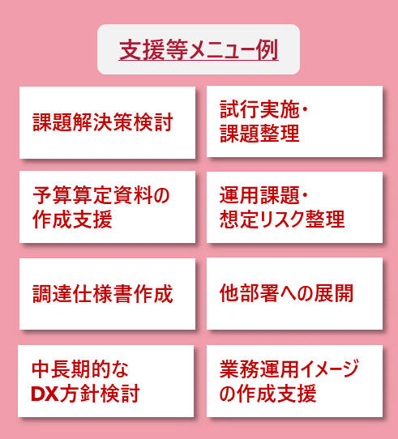
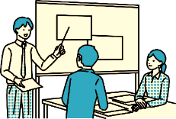

各部局のDXの取組を伴走支援
施策のめざす姿及び評価指標
全市的なDX推進をめざし、デジタル統括室が他都市・各部局等の事例や専門的な知見から、各部局の取組の具体化に向け企画構想段階 から導入まで取組内容や状況に応じて伴走した支援を実施。
各部局の自律的なDXに向け、支援等メニューの充実により、機運を醸成し、取組の拡大を図る。
施策の
めざす姿
全部局において自発的かつ積極的なDXの取組が行われていること。
評価指標
（KPI）
職員によるDX取組支援件数（累計）
コンサルティング事業者を活用したDX取組支援件数（累計）
2024年度 現在 | 2025年度 | 2026年度 | 2027年度
80件 （80件） | 90件 | 100件 | 110件
これまでの取組状況
デジタル統括室が、各部局の担当者と連携し、相談対応や企画構想 段階からの支援するとともに、特に、部局横断的な展開が見込まれる など実現の難易度が高い取組について、コンサルティング事業者を活用した支援を実施。
各部局の担当者向け支援の１つとし、検討から導入までの手順書としてDX推進ガイドブックを2024年４月に策定。
    （）内は当初設定数値
2024年度 現在 | 2025年度 | 2026年度 | 2027年度
４件 （４件） | ６件 | ー | ー
    （）内は当初設定数値
推進スケジュール
支援
2025年度
2026年度
2027年度
企画構想段階
への支援
支援等メニューの充実
実装・活用段階
への支援
取組内容・進捗に応じた伴走支援
所属での検討
デジタル
統括室
実現の難易度が高
い取組への支援
支援方法の検討・実施

Slide 42

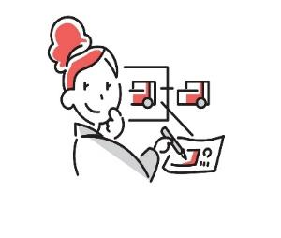
外部専門人材を活用して取組を支援
施策のめざす姿及び評価指標
DXを推進していくには、データやデジタル技術を活用し、利用者中心の
サービス変革を進められるサービスデザイン思考を持った人材が必要不可欠である。
よって、 DXを積極的に推進又はけん引できる人材として外部専門人材※を採用する。
当該人材が各部局におけるDXの取組を積極的に主導することにより、DXの取組が全庁的に着実かつスピーディに推進するよう支援していく。
※外部専門人材とは、デジタル技術を活用した業務改革の実務経験等を有する
即戦力となる人材
施策の
めざす姿
外部専門人材からノウハウを吸収し、自律的にDXに取り組めていること。
評価指標
（KPI）
外部専門人材が主導した業務数
2024年度 現在 | 2025年度 | 2026年度 | 2027年度
12業務 (-) | 12業務 以上 | 12業務 以上 | 12業務 以上
    （）内は当初設定数値
これまでの取組状況
2022年度から民間人材サービスを活用した採用業務を実施し、2024年４月時点でデジタル統括室に５名を段階的に配置
採用した５名は、現在12のDX業務に参画
DXの取組が全庁的に着実かつスピーディに推進するために採用業務を実施し、引き続き増員予定
推進スケジュール
2025年度
2026年度
2027年度
次回採用に
向けた検討
毎年度、これまで採用した外部専門人材の適正配置、
効果検証、採用要件の検討を行う

Slide 43
DXを推進するための人材を育成
DXを推進する仕組みづくり
P106
DXマインド・デジタルリテラシーを
身につけた人材を育成​する
P107
    DX推進の最も重要な基盤となる「人」を育てる
“Re-Design”を主体的に担う
人材を育成する
P108
技術分野のDX人材を育成する
105

Slide 44
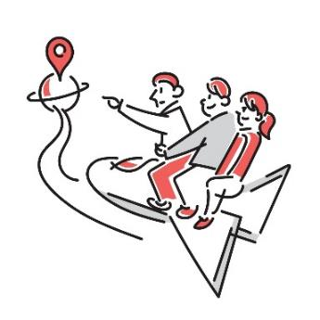
DXマインド・デジタルリテラシーを身につけた
人材の育成
施策のめざす姿及び評価指標
全職員にスピード感を持ったリスキリング※を行い、職員のDXマインドやデジタルリテラシーの向上を図る。
具体的には、基礎的なDXマインドやデジタルリテラシーを習得する機会を提供し、役割に応じた研修を実施し、全職員が積極的にDXに取り組むマインドを醸成し、全庁的なDX推進を強力に進めていく。
※新しいスキルや技能を新たに学びなおし、知識を修得すること。
施策の
めざす姿
DXの機運が醸成され、各部局において自発的かつ積極的なDXの取組が行われていること。
評価指標
（KPI）
自分の業務でDXを進めていきたいと考える職員の割合​
2024年度 現在 | 2025年度 | 2026年度 | 2027年度
95.7% （90％） | 90％ | 90％ | 90％
これまでの取組状況
    （）内は当初設定数値
DX基礎研修（全職員向け）
DXマネジメント研修（全課長級職員向け）
​階層別研修（局長級、新任課長・課長代理・係長、新規採用者等）
推進スケジュール
2025年度
2026年度
2027年度
階層別研修
研修の実施
全職員に対して
スピード感を持ったリスキリングを行い、
職員一人ひとりのDXマインドを醸成

Slide 45
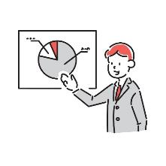
デジタルを活用して“Re-Design”を
主体的に担う人材を育成
施策のめざす姿及び評価指標
DXの取組を全庁的に着実かつスピーディに推進していくため、大阪市DX戦略及び大阪市人材育成基本方針に基づき、大阪市DX人材育成方針を策定し、自らの業務のDXを主体的に担える人材を育成する。
DXリーダー養成研修として、グループワークを中心に、BPRやサービスデザイン思考、デジタル技術に関する知識の習得をめざす。
研修を受講したDXリーダーが自部局・自課の業務のデジタル化を推進し、DXプロジェクトのコアメンバーとなって取組をけん引することで、多くの部局でDXが着実に推進することが期待できる。
DXを進める上で職員が自主的・主体的に知識習得ができる環境や場を提供し、自らDXに取り組む行動変容を促すことで全庁的なDXの推進に寄与する。
施策の
めざす姿
DXの機運が醸成され、各部局において自発的かつ積極的なDXの取組が行われていること。
評価指標
（KPI）
DXリーダー養成研修について200名の受講修了者
DXを進める上で、自主的・主体的な行動に取り組んでいる職員の割合 40％
2024年度 現在 | 2025年度 | 2026年度 | 2027年度
137名 （140名） | 200名 | ー | ー
    （）内は当初設定数値
（現在）
（2026年度目標）
これまでの取組状況
34%
40%
2022・2023・2024年度の3ヵ年でDXリーダー養成研修を実施。
（137名の研修修了者）
知識習得の基礎となるITパスポート相当の内容の動画（知識習得動画研修）の提供。
全職員研修（e-ラーニング）、階層別研修の実施。
推進スケジュール
2025年度
2026年度
2027年度
DXリーダー養成
研修の実施
継続的に養成
知識習得動画
研修等の実施
研修の実施

Slide 46
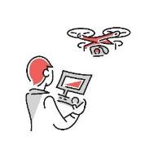
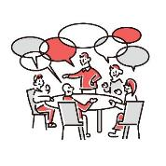
都市・インフラ分野におけるDX人材を育成
施策のめざす姿及び評価指標
都市・まちDXの実現に向けて推進している都市・インフラ分野の事業の多くは、専門技術を有する技術職員が担っており、同分野のDXを推進するためには、DXに取り組むことを理解し、DXを推進する企画検討が
できる技術職員の人材育成が必須である。
しかし、本市では、技術職員が都市・インフラ分野に関するDXリテラシーやスキルを学ぶ研修は実施されていない。また現在、技術職員の多くは日常の実務業務においてもデータ・デジタル技術に触れる機会は少ない。
そのため、技術職員に対して、デジタル技術に関する幅広い知識の習得、及び職員自身による新技術を習得するマインドの醸成や実業務に関するデジタル化推進の取組の企画等の体験を通して、デジタル化を推進
することの理解を深める研修を実施する。
４年間の研修を通じて、研修対象となる職員の３割に対して研修を実施し、以降も研修対象及び研修内容を見直しながら継続実施していく。
また、主に技術職場で活用可能性のある多様なテクノロジーやデータ活用事例を掲載した「大阪市版技術カタログ」を策定し、職員自らによるテクノロジー等の活用方法の理解と実践を進めていく。
施策の
めざす姿
便利・安心・安全に暮らせる、魅力・活力のあるまちの実現に向けた、都市・インフラ分野のDX取組を推進すること。
評価指標
（KPI）
都市・インフラ分野におけるDXを推進するための企画・検討を行う中心的な役割を果たす階層の職員のうち、集合研修を受講した職員の割合
（４年間 で対象職員の３割受講）
2024年度 現在 | 2025年度 | 2026年度 | 2027年度
4.1% （4.5%） | 12% | 21% | 30%
    （）内は当初設定数値
推進スケジュール
2025年度
2026年度
2027年度
これまでの取組状況
集合研修
企画・実施
企画・実施
企画・実施
2024年度から都市・インフラ分野の業務に従事する職員に対して、デジタル技術の知識を習得するためのeラーニング研修及び集合研修を実施している。
2024年度に「大阪市版技術カタログ」を策定した。
次年度に向け
検証等
次年度に向け
検証等
次年度に向け
検証等
eラーニング研修
全技術職員のデジタル技術に関する幅広い知識習得
を目的として、必要に応じて実施
大阪市版
技術カタログ
技術カタログを全庁公開し、効果的な活用方法や
更新方法を検討しながら運用

Slide 47
【参考】
関連取組一覧

Slide 48
関連取組一覧
取組名 | 取組概要 | サービス | 都市・ まち | 行政 | 仕組み づくり
マイナンバー・マイナンバーカードの活用シーンを拡大 | マイナンバーカードの利便性を周知広報するとともに、活用シーンの拡大に向けて検討・実装を推進 【関連取組】 ・窓口で待たずに簡単 セルフ転出届（P37参照） ・マイナンバーカードを活用して申請手続きを簡単に（P38参照） ・住民票などの証明書の取得をスピーディーに（P39参照） | ○
オープンデータの推進 | 商用利用や二次利用が可能なオープンデータを提供及びポータルサイトで可視化・公開を推進することで、事業者の活用を促し、イノベーションや官民協働を支援 大阪市オープンデータポータルサイト | ○
誰もがデジタルの恩恵を | デジタル技術の利活用により、年齢、障がいの有無、国籍、経済的な理由等に関わらず、誰一人取り残されないかたちで、個々人の多種多様な環境やニーズを踏まえて、利用者目線できめ細かく対応し、誰もがデジタル化の恩恵を享受できる社会の実現に向けた取組を実施 【関連取組】 ・みんなにやさしい音声認識サービスの提供（P41参照） ・AI音声認識技術（AI電話）を活用した各種相談予約自動受付（P62参照） ・身近な場所や地域でデジタル機器・サービスの利用に関して学べる・相談できるスマートフォン教室・講座 ・各区役所に設置したタブレット端末による遠隔手話通訳 | ○
実証事業都市・大阪 | 2025年大阪・関西万博を見据え、大阪で革新的な実証実験を促進し新しいビジネスを生み出すため、「実証事業推進チーム大阪」を設置し、フィールド提供を通じて実証実験を推進。また、道路や上下水道分野でICTを活用したアイデア等を企業や研究機関から募集し、実証実験や共同研究に繋げる。 【これまでの取組例】 ・事業内容：大阪における空飛ぶクルマ社会実装に向けた実証実験 実証期間：2023.3 実証主体：丸紅㈱ 実証場所：大阪城公園 ・事業内容：3次元計測による地下埋設物3D都市モデルの更新実証 実証期間：2024.10～2025.1 実証主体：エヌ・ティ・ティ・インフラネット㈱ 他 実証場所：大阪駅周辺 他 ・事業内容：AIオンデマンド交通の社会実験 実証期間：Osaka Metro Group (生野区・平野区) 2021.3～2024.3 , (北区・福島区)2022.4～2024.3 Community Mobility㈱ (北区・福島区) 2022.4～2025.3 実証主体：Osaka Metro Group、Community Mobility㈱ 実証場所：北区、福島区、生野区、平野区 |  | ○
110

Slide 49
関連取組一覧
取組名 | 取組概要 | サービス | 都市・ まち | 行政 | 仕組み づくり
民間事業者との連携協定による取組 | 市民のQoL向上と都市力の向上をめざし、民間事業者と連携協定を締結し、様々な取組を推進 【取組例】 ・スマートシティの実現に向けたデータ利活用のための連携協定 ・スマートシティの実現に向けた画像解析技術の利活用にかかる連携協定 ・市民サービスの向上及び業務の効率化に向けた生成AIの利活用にかかる連携協力に関する協定 |  |  |  | ○
教育ICTの取組 | 教員や児童生徒によるICTの積極的・効果的な活用をさらに推進し、情報活用能力の育成や学力の向上につなげていくため、学校教育ICTビジョンに基づく取組を実施 大阪市学校教育ICTビジョンについて 【取組例】 ・ICTを活用した教育の推進 1 人１台端末環境を生かし、デジタルドリルや協働学習支援ツールを活用することで、個別最適な学びと協働的な 学びの実現。ICT によって児童生徒の心の状態や日々の生活の状況を可視化し、いじめ・不登校などの未然防止・ 早期発見・迅速な対応の実現。 ・教育ビッグデータの活用 小3から中3までの学力調査やテスト結果、学習履歴を集積し、児童生徒や学級、学校ごとに可視化。専門的視点 から分析し、効果的な指導法や学習行動に関する知見を得て、学習指導や学校支援に活用。 | ○
水道事業における DXの取組 | 「安全で高品質な水道水を安定的かつ将来にわたって持続的に供給する」「給水契約の相手方であるお客さまや水道工事事業者の皆さまなどに快適さ･便利さを感じていただける良質なサービスを提供する」という使命を果たすため「大阪市水道DX戦略」及び「大阪市水道DX戦略アクションプラン」に基づき、水道DXを推進 大阪市水道局：水道DXの推進 （水道局の主な取り組み>水道DXの推進） 【取組例】 ・水道局お客さま専用サイト（マイページ）の運用【サービスDX】 パソコンやスマートフォンから水道料金や使用水量等の情報を取得し、インターネットを通じて様々な手続きを行うことが できるシステム（マイページ）の運用を行っている。 ・浄水場等の監視制御システムの高度化の検討【都市・まちDX（製造・供給DX）】 浄水施設と配水施設の運転管理の監視制御レベルを将来にわたって持続可能とするため、シミュレーターやナレッジシ ステム、音情報とAI技術を活用した運転支援及び人材育成手法に関する共同研究結果を踏まえ、既存システムの 機能拡充等検討を進めていく。 ・AIを活用した素案作成【行政DX（業務運営DX）】 生成AIを活用するための環境を整備し、水道局保有のデータ（業務知識）に基づいた生成AIによる文書素案の作 成を試行実施する。 ・⽔道スマートメーターの導入に向けた検討【行政DX（業務運営DX）】 水道事業運営の効率化やお客さまサービスの向上等を目的に、水道スマートメーターの導入検証を行っている。 | ○
111

Slide 50

大阪市
デジタル統括室

